Slide 1


LOGÍSTICA
ARIBA NETWORK
Participación de los proveedores a un RFP

Slide 2

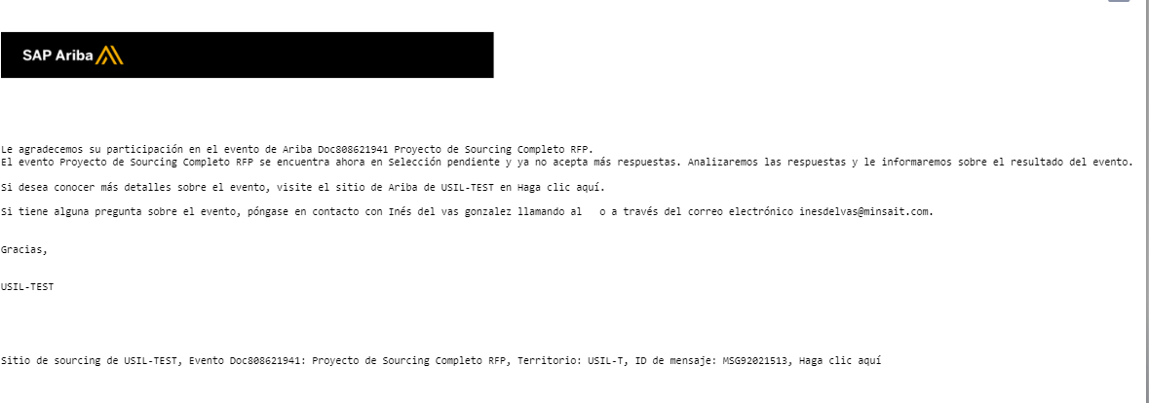
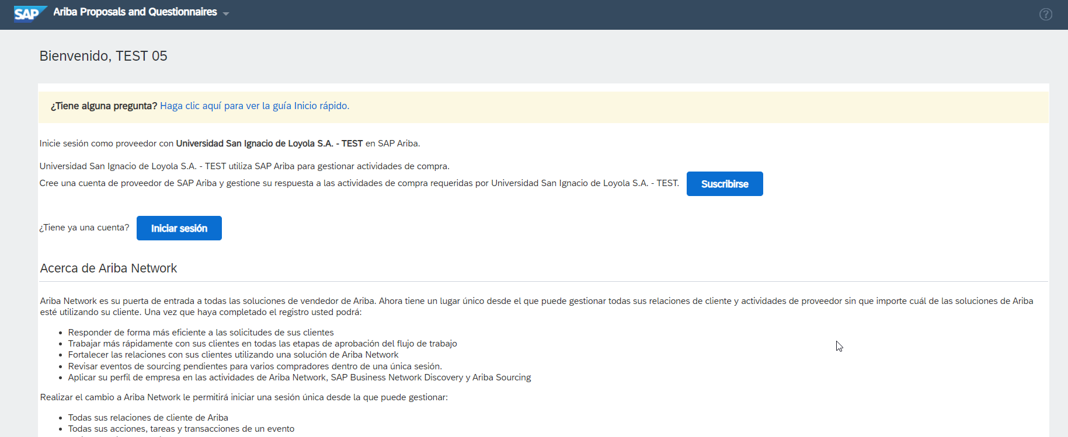
Acceso a Ariba Network
Los proveedores registrados en Ariba SLP recibirán la invitación a participar en la licitación a través de un correo electrónico. En el mismo aparecerá un link para acceder con el usuario y la contraseña del proveedor de Ariba Network.

Slide 3
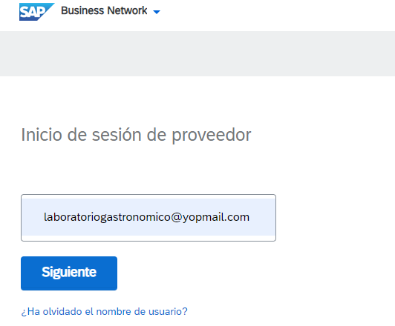
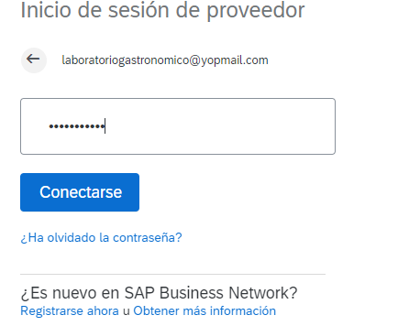
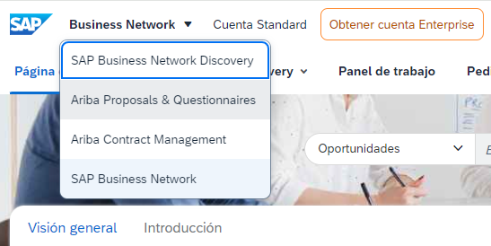
Acceso a Ariba Network
La otra forma de ingresar es desde la página de Ariba: https://supplier.ariba.com
Y seleccionar Ariba Proposals & Questionaries
De tener una cuenta ya registrada en Ariba con otro cliente, ingresar con el usuario y password ya registrado.

Slide 4
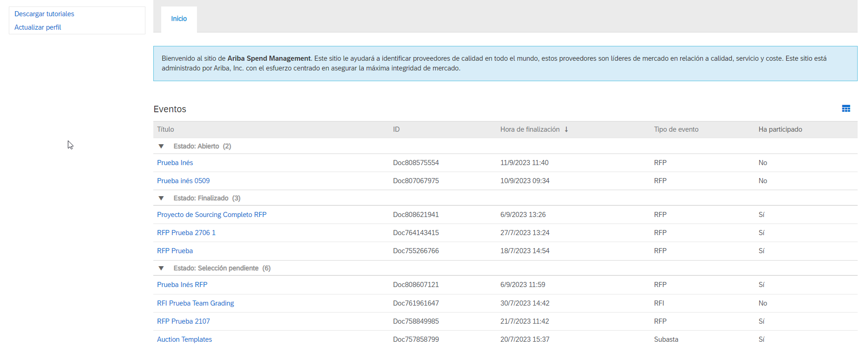
Respuesta de los proveedores – Acceso al evento en Ariba Network
Una vez ingresado a la página Le aparecerán los diferentes eventos que tiene abiertos, en curso o finalizados. También podrá ver si tiene pendiente cuestionarios homologación u otras tareas.

Slide 5
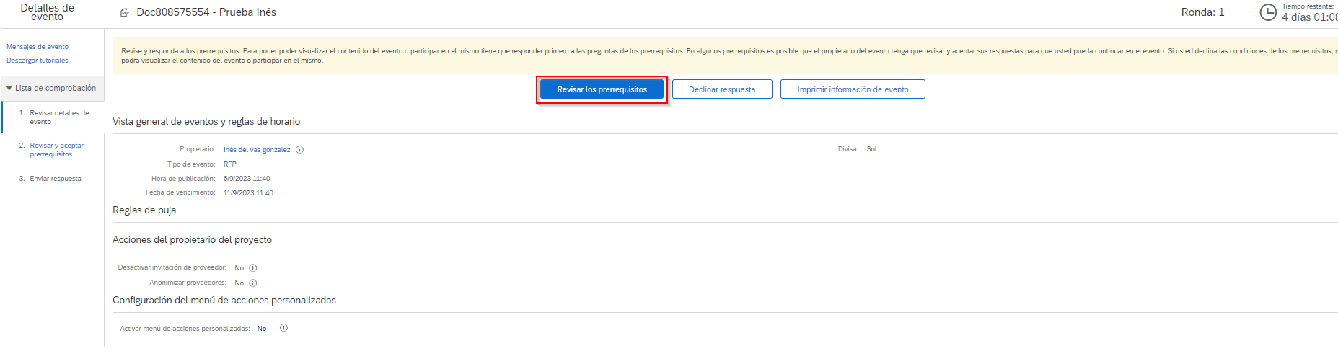
Respuesta de los proveedores – Aceptación de Prerrequisitos
Ingresar al evento al cual fue invitado Para participar, es necesario que previamente acepte los prerrequisitos. Para ello tiene que acceder a “Revisar prerrequisitos” y aceptarlos.
Si selecciona “Declinar respuesta”, no podrá participar.
En la parte superior derecha se encuentra el cronograma con el tiempo restante para participar en el evento.

Slide 6
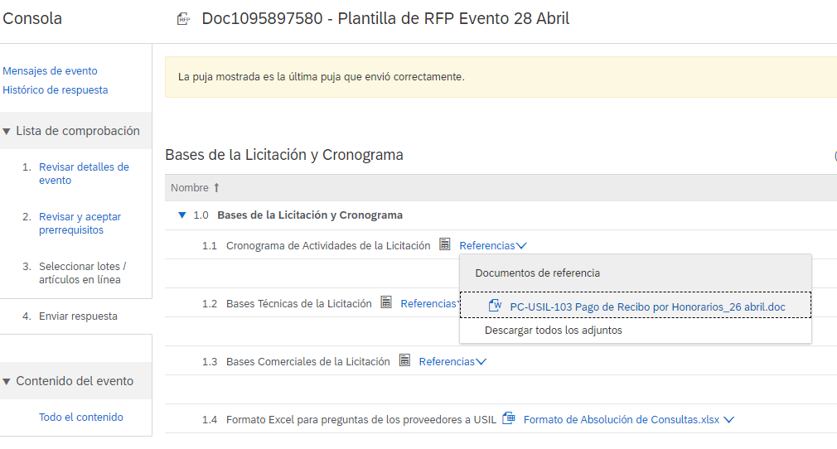
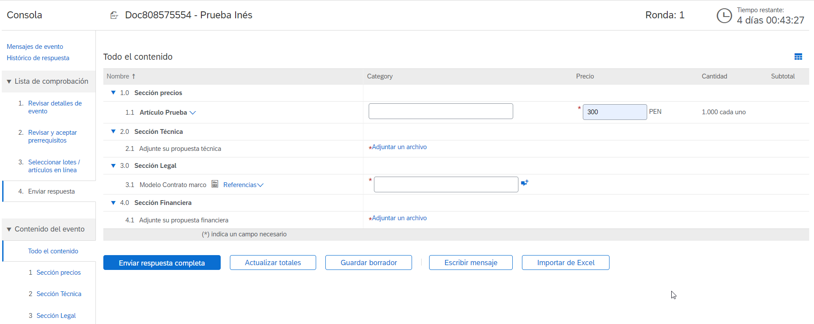
Respuesta de los proveedores – Respuesta al contenido del evento
Una vez aceptados los prerrequisitos, deberá responder a las preguntas y cuestionarios que USIL requiere.
Los apartados con un asterisco serán obligatorios de responder.
Las secciones técnico-comerciales se activarán de acuerdo con cada tipo de evento que Usil requiera.

Slide 7
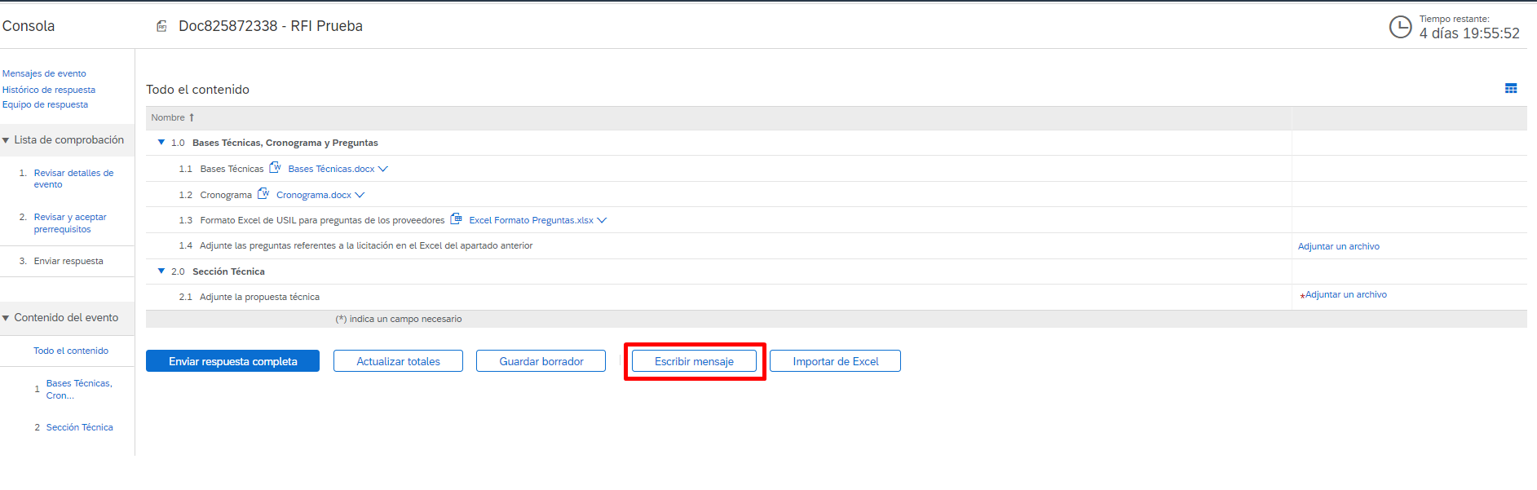
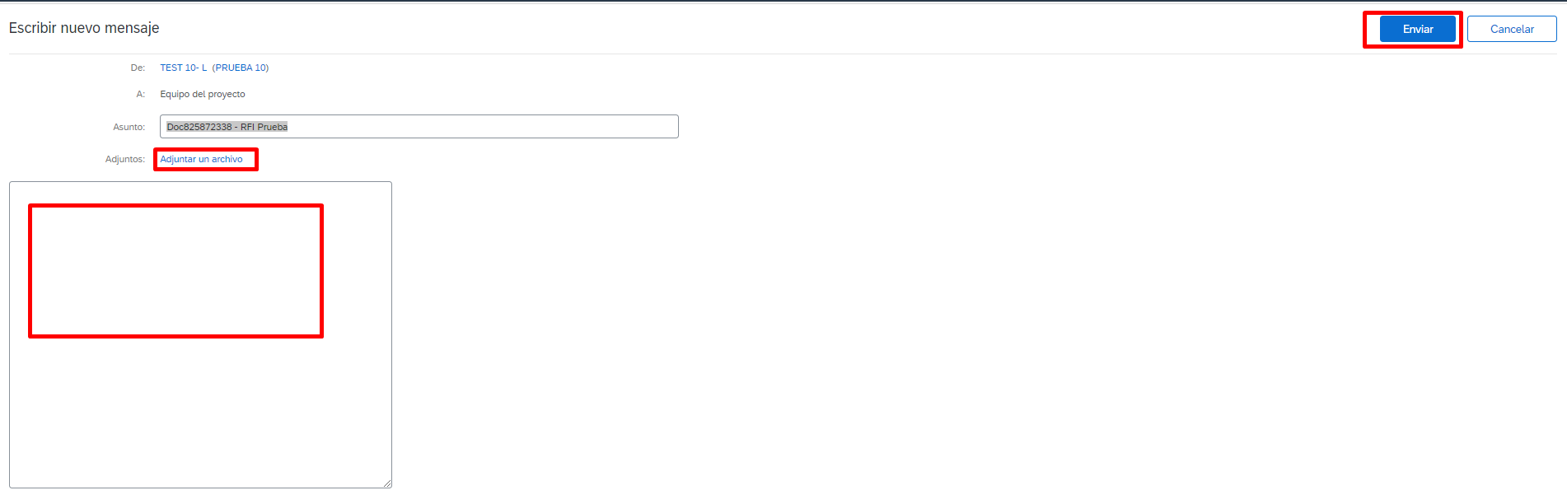
Respuesta de los proveedores – Envío de Consultas a USIL
Si tiene dudas sobre la licitación, deberá descargar el archivo adjuntado por USIL llamado “Formato de Absolución de Consultas”. Una vez haya rellenado las diferentes cuestiones en ese archivo descargado, se las enviará a USIL haciendo clic en el campo “Escribir mensaje”. Le dará la opción de adjuntar un archivo (Formato de Absolución de Consultas rellenado), completará el asunto propuesto añadiendo “Consultas del Proveedor (Nombre del Proveedor)” y hará clic en “Enviar”.

Slide 8
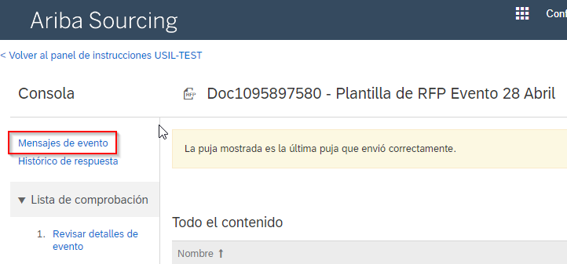
Respuesta de los proveedores – Envío de Consultas a USIL
Para revisar las consultas enviadas y las respuestas por parte de USIL, debe in a Mensajes de evento.

Slide 9
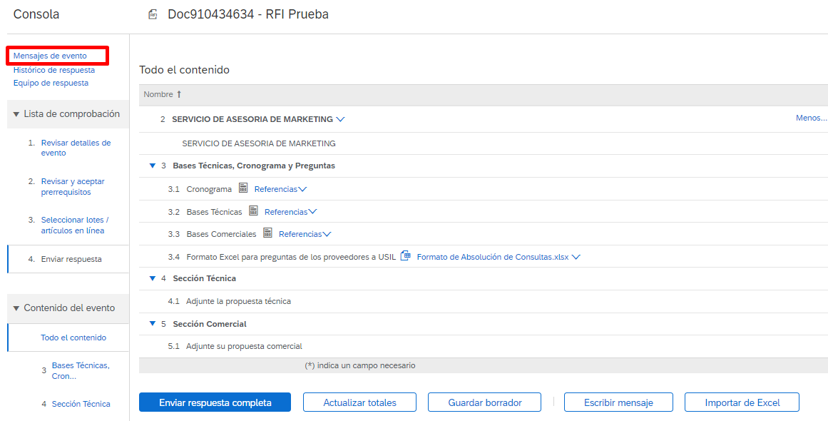
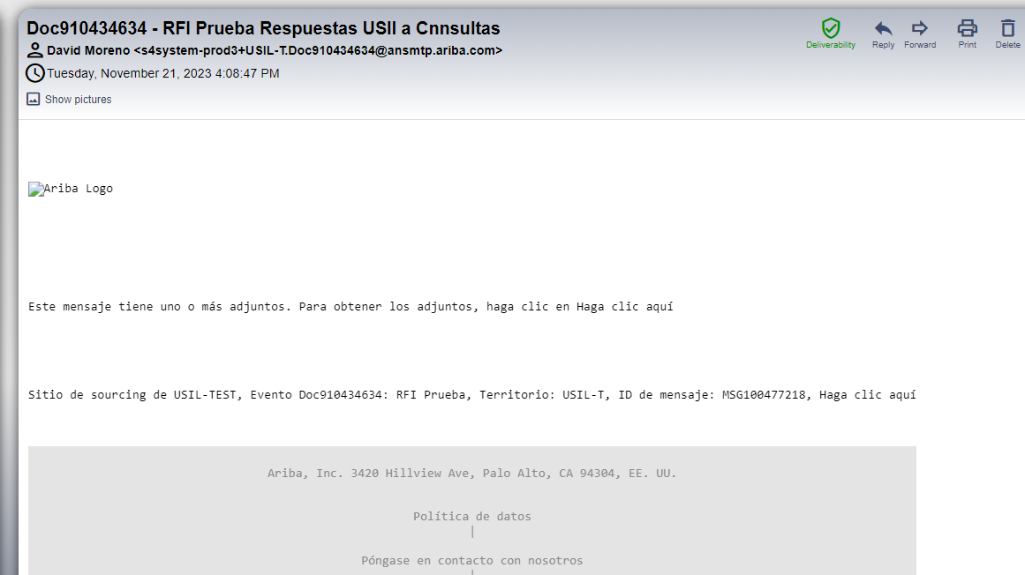
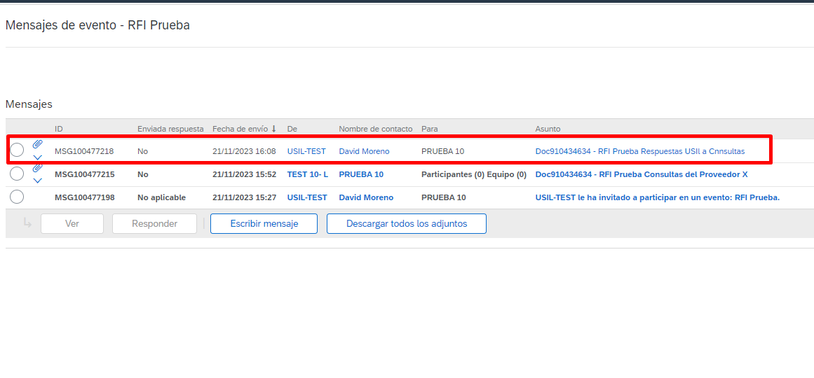
Respuesta de los proveedores – Recepción de Consultas de USIL
El proveedor recibirá una notificación de respuesta al correo electrónico, También podrá acceder a “Mensajes de evento” dentro del evento en Ariba Network y Tendrá todos los mensajes intercambiados entre el proveedor y USIL y podrá descargar los archivos adjuntos.

Slide 10
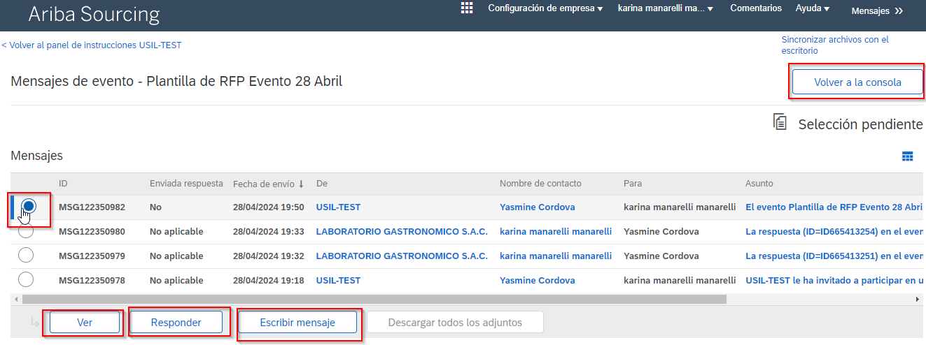
Respuesta de los proveedores – Envío de Consultas a USIL
Seleccione el mensaje y clicar el botón ver, puede escribir nuevo mensaje o también responder.
Para salir de la pantalla debe seleccionar volver a la consola.

Slide 11
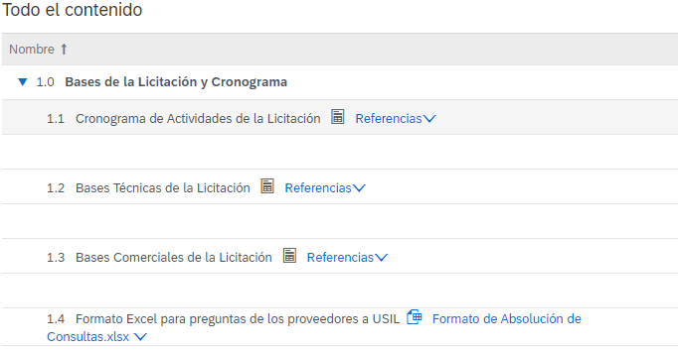
Respuesta de los proveedores – Respuesta al contenido del evento
Una vez aceptados los prerrequisitos, deberá responder a las preguntas y cuestionarios que USIL requiere.
Los apartados con un asterisco serán obligatorios de responder.
En la sección Bases de la licitación debe descargar los documentos dando click en Referencias.
Los criterios de las secciones técnico-comerciales se activarán de acuerdo con cada tipo de evento que Usil requiera.

Slide 12
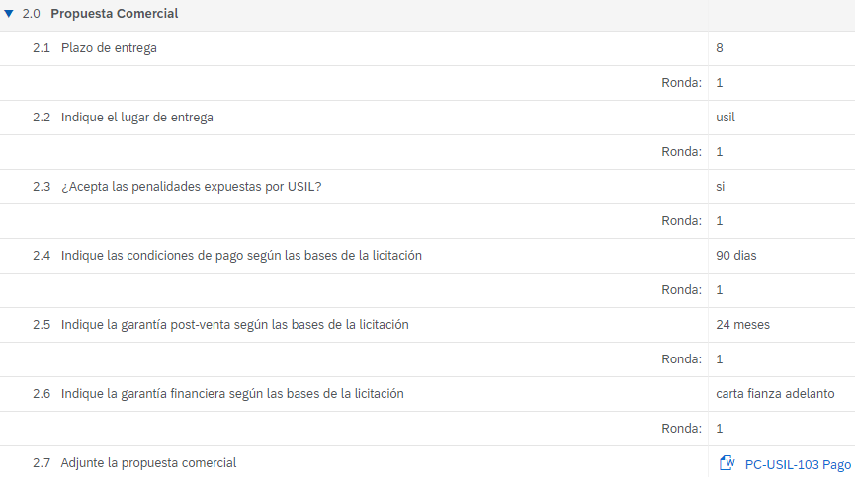
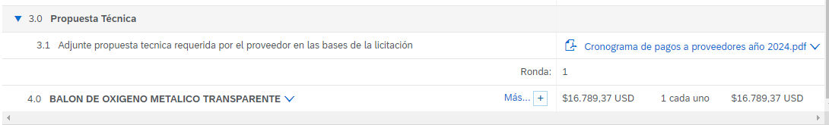
Respuesta de los proveedores – Respuesta al contenido del evento
En la sección de Propuesta Comercial debe llenar los criterios de evaluación que se solicita, estos podrían variar según cada evento.
En la Sección Propuesta Técnica, debe adjuntar la propuesta técnica.
En la sección 4 (valor del articulo): debe digitar el precio unitario del bien/servicio, los precios incluyen el IGV y debe revisar que el precio sea en la moneda requerida.

Slide 13
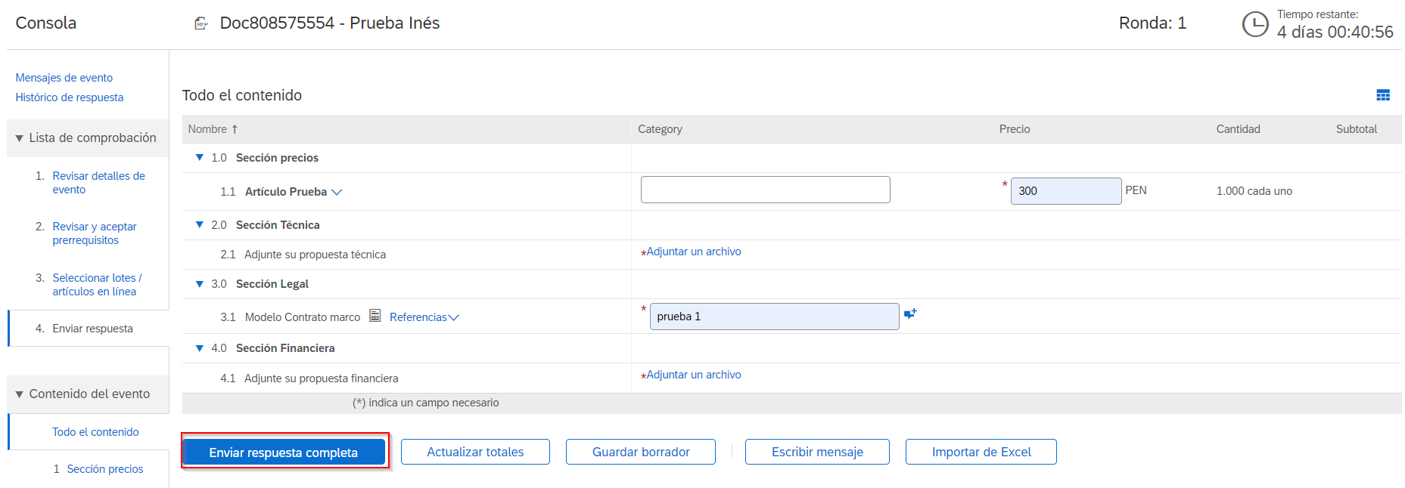
Respuesta de los proveedores – Envío de la respuesta completa
Una vez completado las cuestiones técnicas, comerciales e incluidos los precios en los artículos o servicios, seleccione “Enviar respuesta completa”. El proveedor tendrá la oportunidad de modificar la respuesta enviada siempre y cuando el tiempo del evento no haya finalizado.
Antes de enviar, seleccione Actualizar totales, para verificar que los precios unitarios y totales sean los correctos.
Verificar que el precio registrado sea el mismo que detalla en la propuesta comercial.
También puede guardar como borrador si aún desea no enviar la respuesta.

Slide 14
Respuesta de los proveedores – Consideraciones
Para debe seguir el proceso de acuerdo con el cronograma enviado.
El registro de las consultas será de acuerdo con las fechas del cronograma.
De requerir, se planificará visitas de campo.
Enviado las propuestas debe esperar que USIL revise los documentos, de requerir se ampliará el proceso o se creará una segunda ronda.
Una vez adjudicado, el proceso quedará como finalizado.

Slide 15


GRACIAS

